Slide 1
Segmentez les clients d’un site E-Commerce
OpenClassrooms – Parcours Data Scientist – Projet 5
Younes EL RHAZALI

Slide 2
Sommaire
Présentation des essais de modélisation
Kmeans - Features RFM
DBSCAN – Features RFM
Réduction dimensionnelle et visualisation des features RFM
Kmeans et Factor Analysis
Enrichissement des features RFM – Review Score
Contrat de maintenance
RFM Features Kmeans
Factor Analysis RFM Features Kmeans
Temps de mise à jour en fonction de la date de reference
Conclusions
Analyse Exploratoire
Présentation des jeux de données
Nettoyage des jeu de données
Construction du jeu de données
Analyse univariée et feature engineering
Analyse bivariée

Slide 3
Analyse Exploratoire

Slide 4
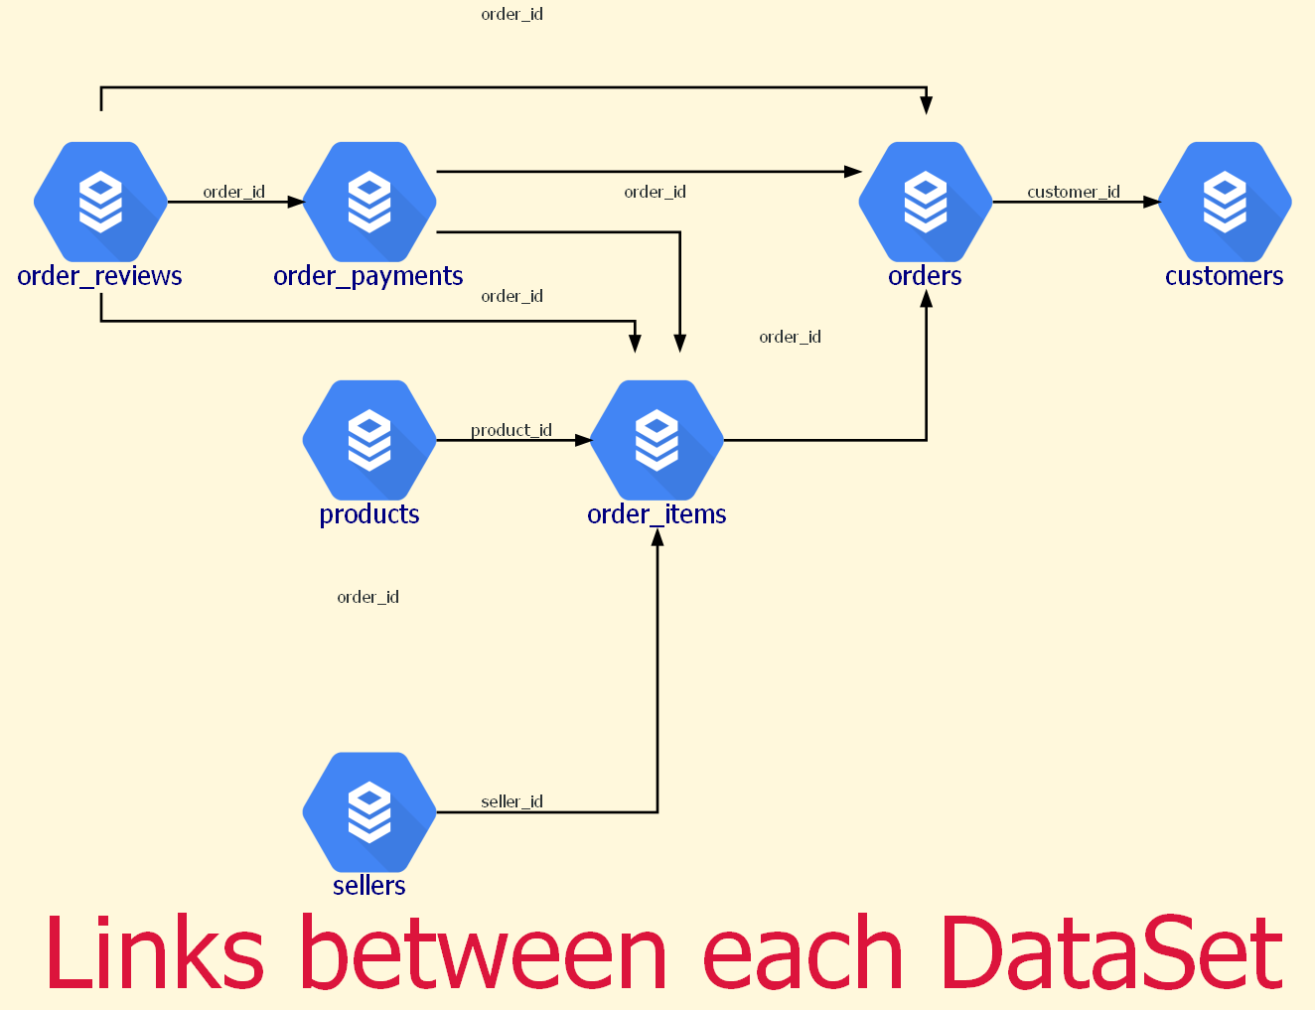
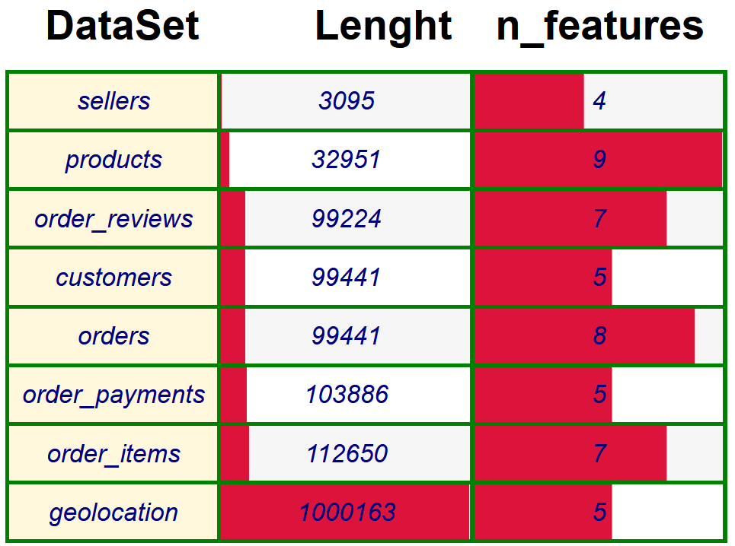
1- Présentation des jeux de données

Slide 5
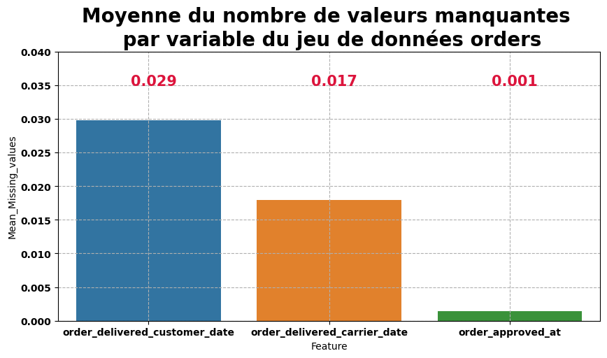
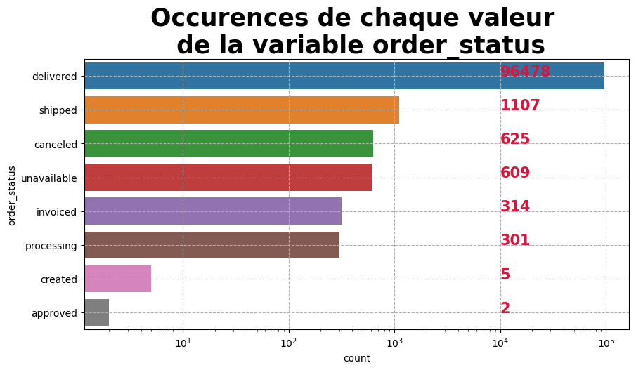
2- Nettoyage des jeux de données
Nettoyage des commandes (correspondance des dates)
Correspondances entre les jeux de données

Slide 6
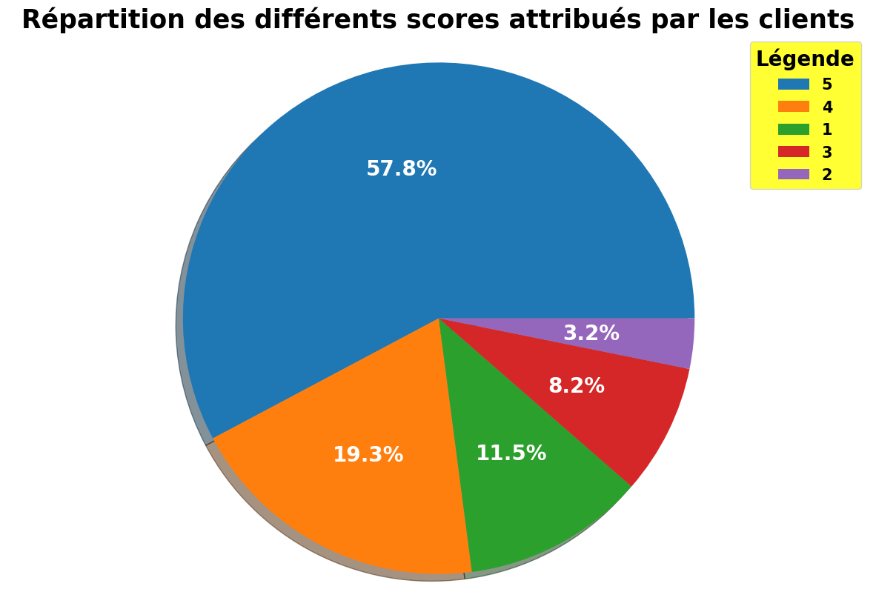
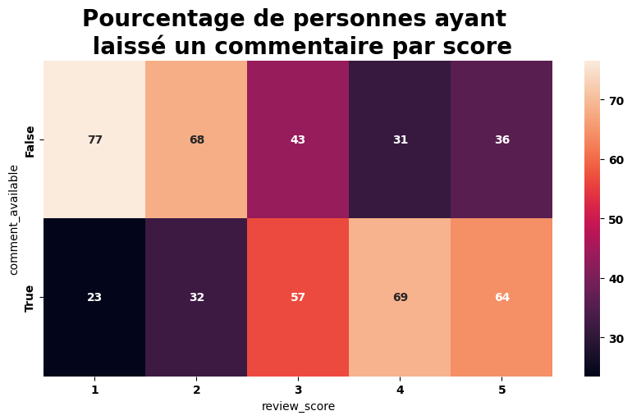
3- Exemple du jeu de données order_reviews

Slide 7
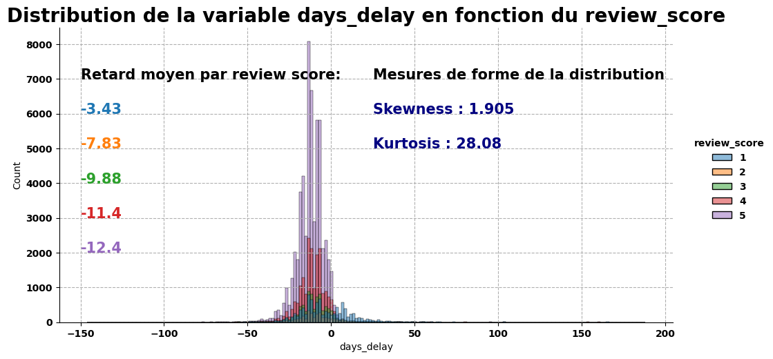
3- Exemple du jeu de données order_reviews

Slide 8
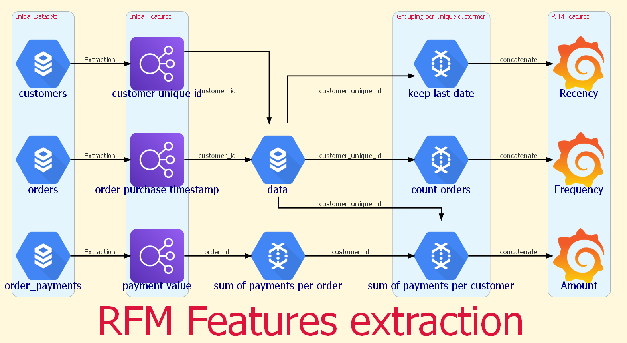
4- Construction du jeu de données
Features Supplémentaires :
Review Score
Nombre de commentaires
Variantes de construction

Slide 9
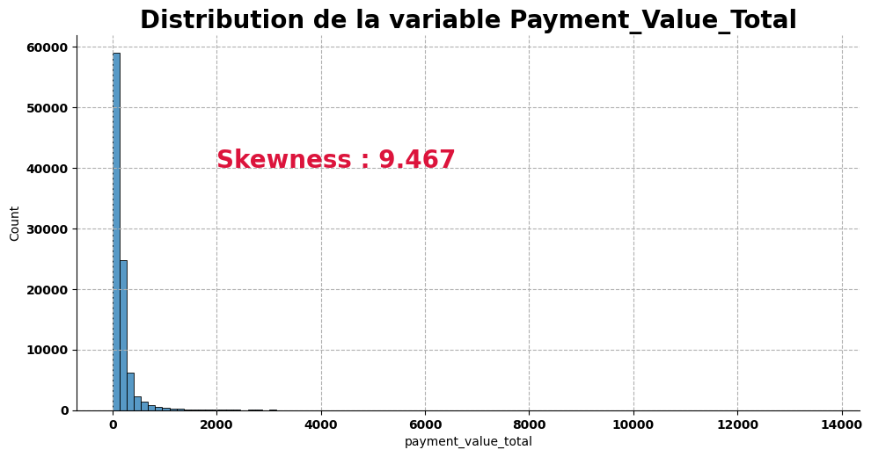
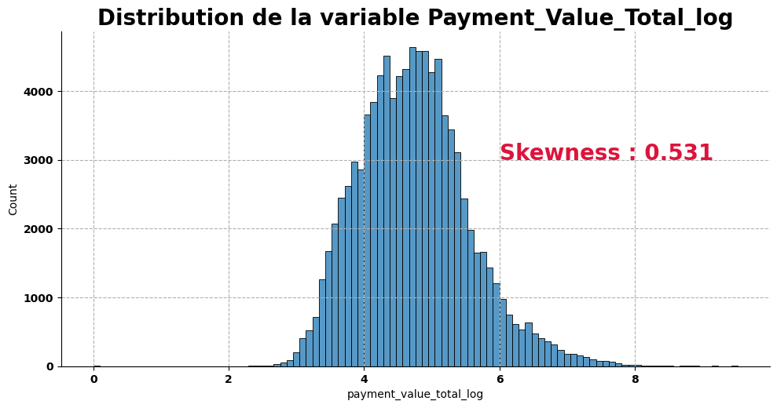
5- Analyse Univariée et features engineering
Passage au logarithme

Slide 10
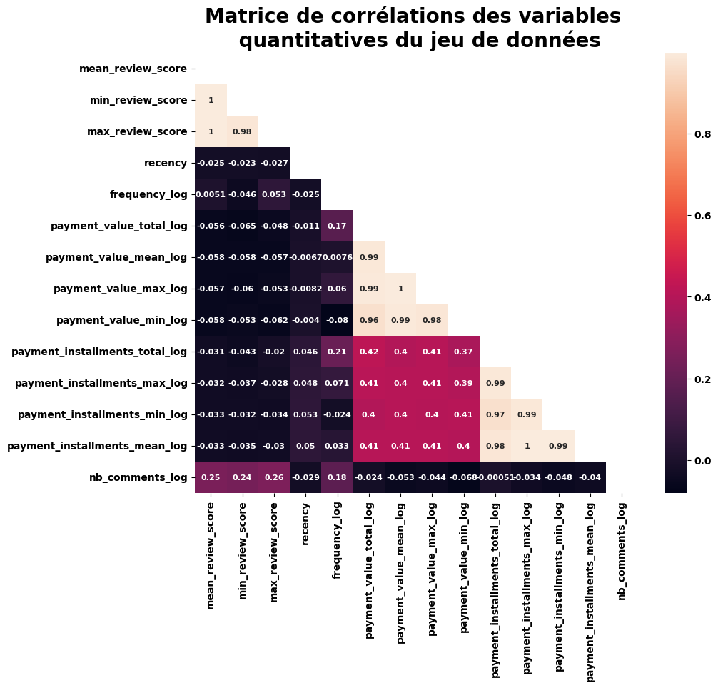
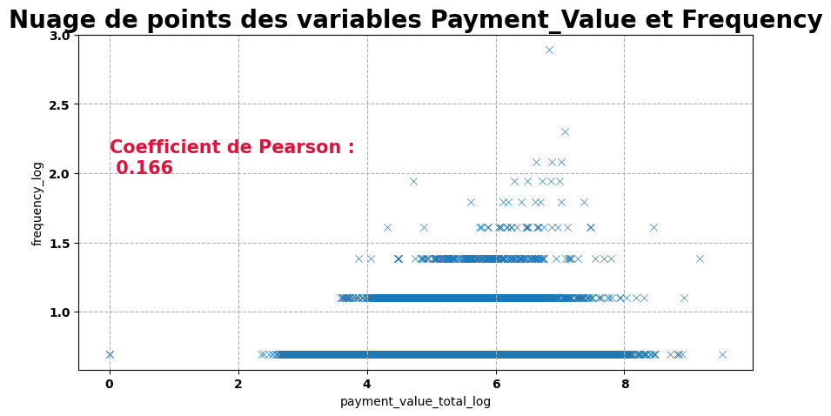
6- Analyse bivariée

Slide 11
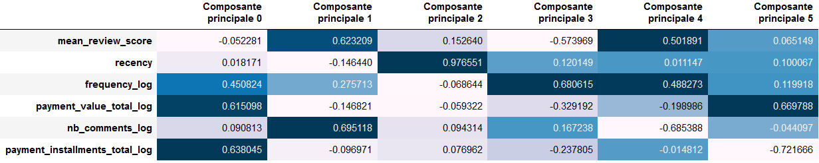
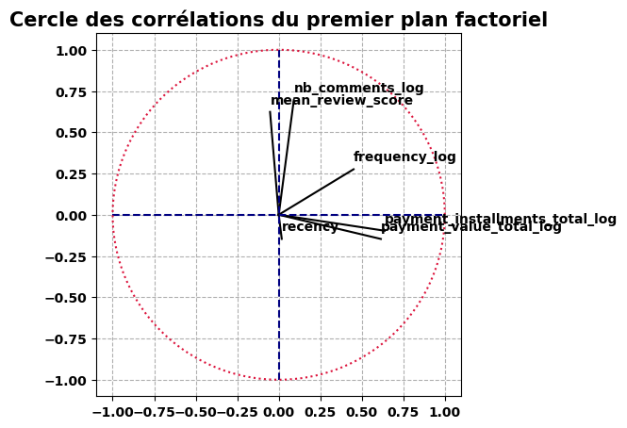
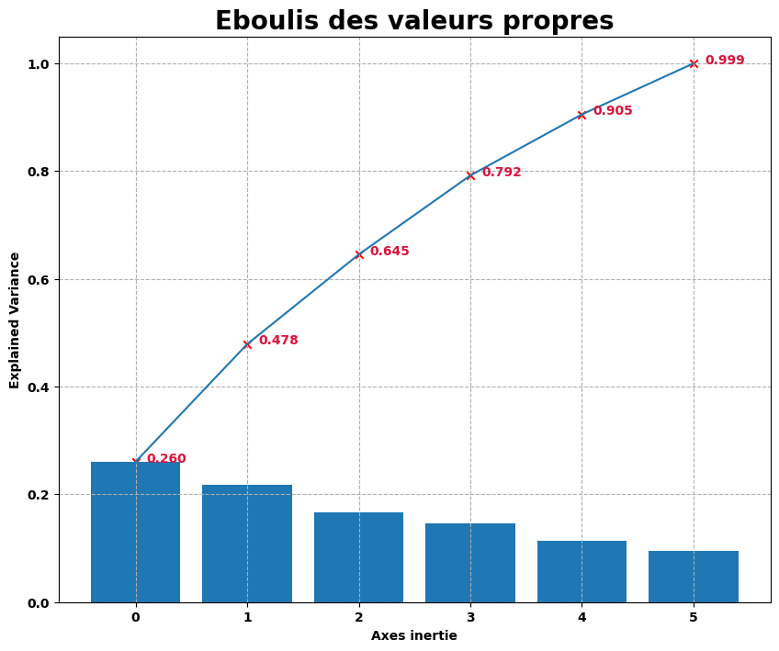
7- Analyse en composantes principales

Slide 12
Modélisations

Slide 13
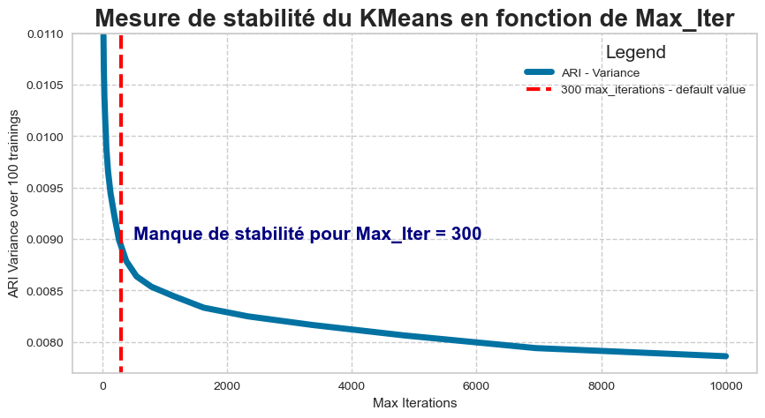
1- Kmeans – Features RFM

Slide 14
Kmeans - RFM

Slide 15
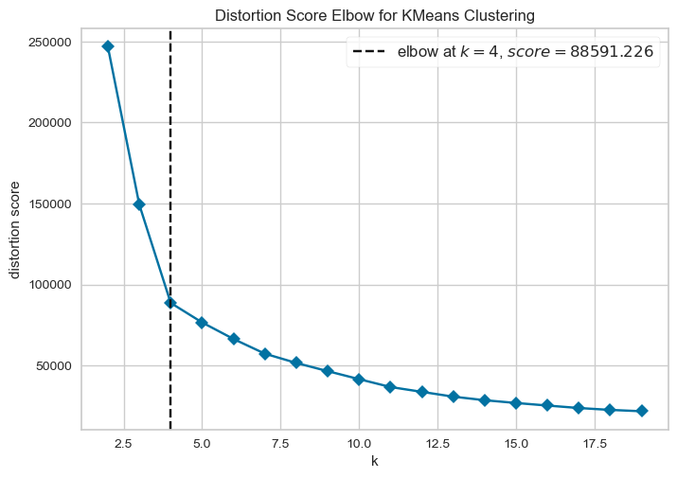
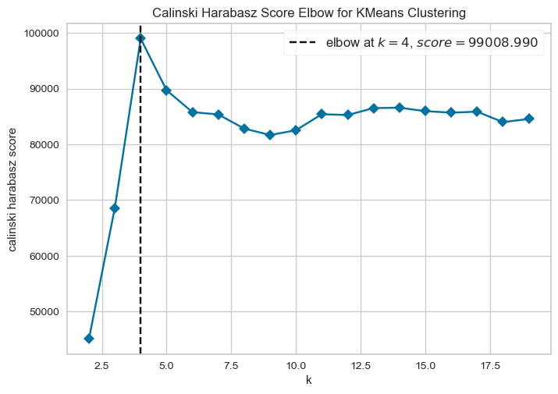
1- Kmeans – Features RFM

Slide 16
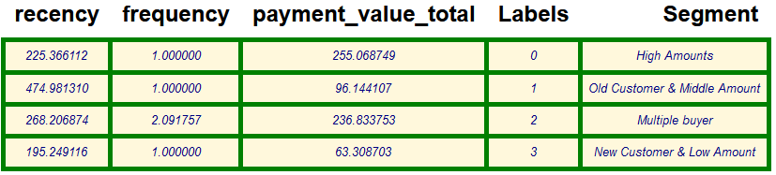
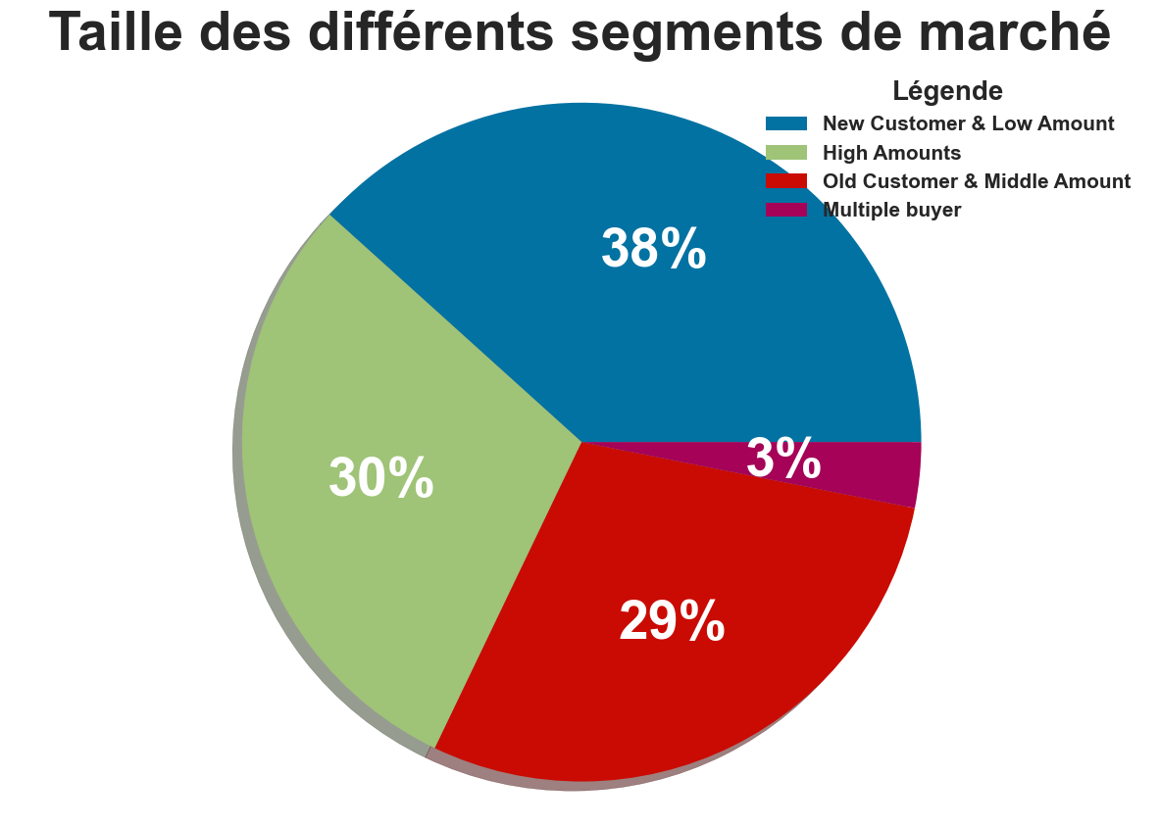
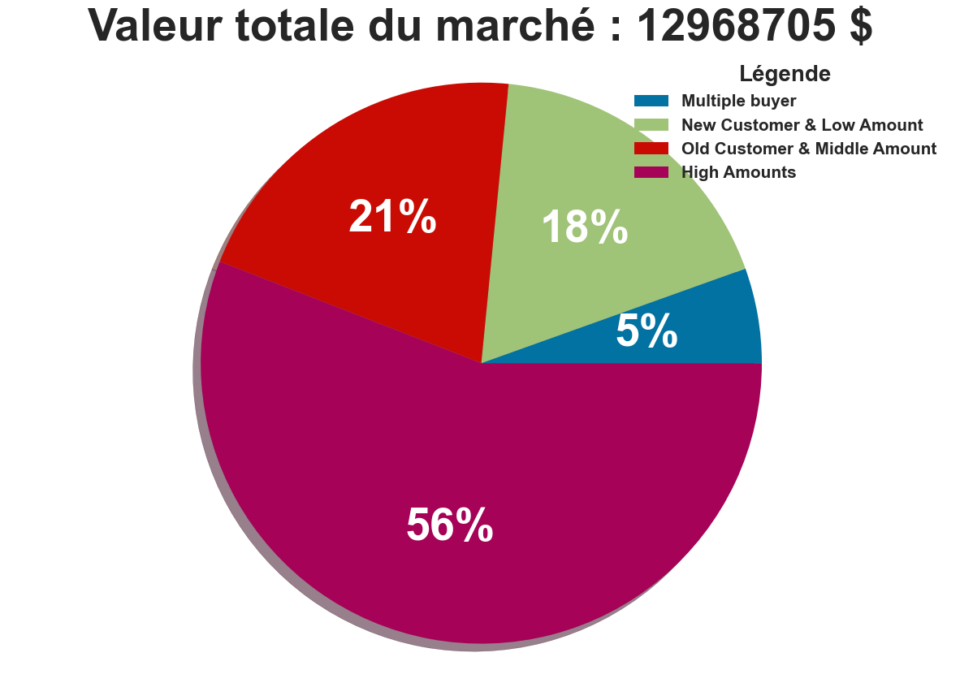
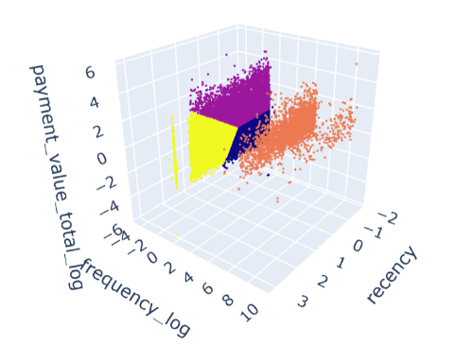
1- Kmeans – Features RFM

Slide 17
DBSCAN - RFM

Slide 18
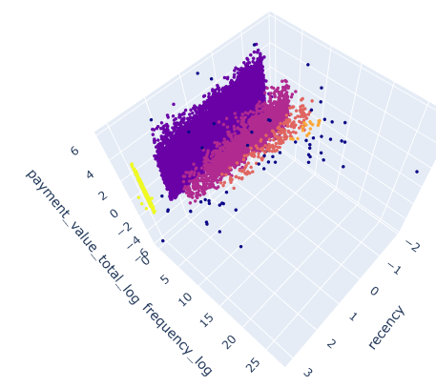
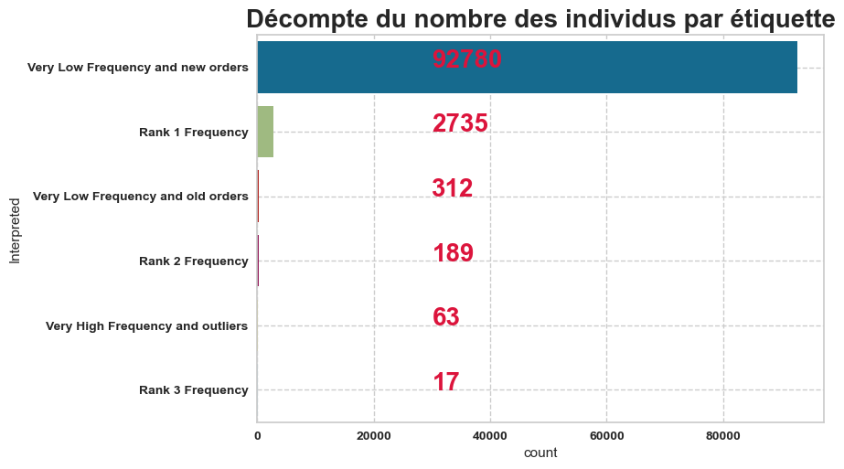
2- DBSCAN – Features RFM

Slide 19
Réduction dimensionnelle par PCA

Slide 20
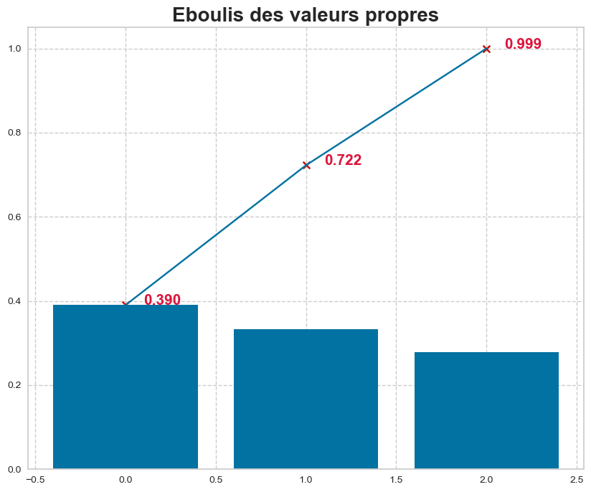
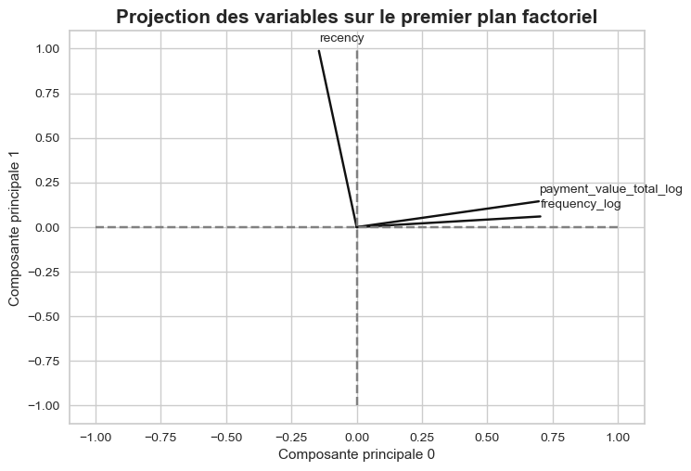
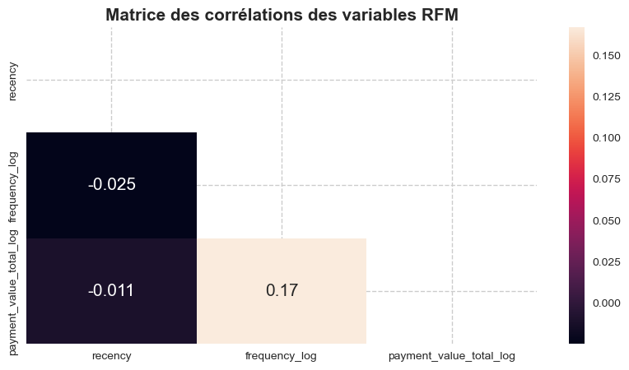
3- Réduction dimensionnelle et visualisation des features RFM

Slide 21
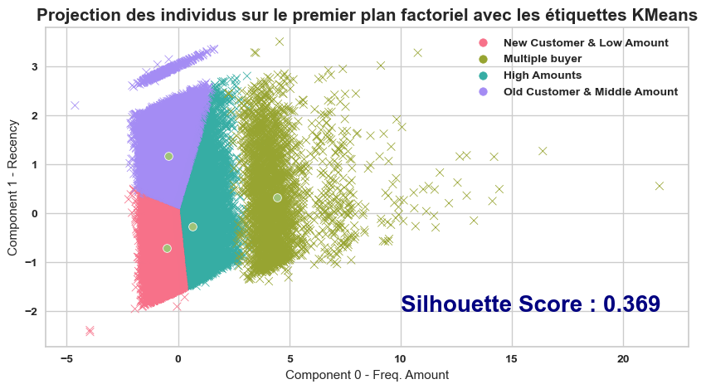
3- Réduction dimensionnelle et visualisation des features RFM

Slide 22
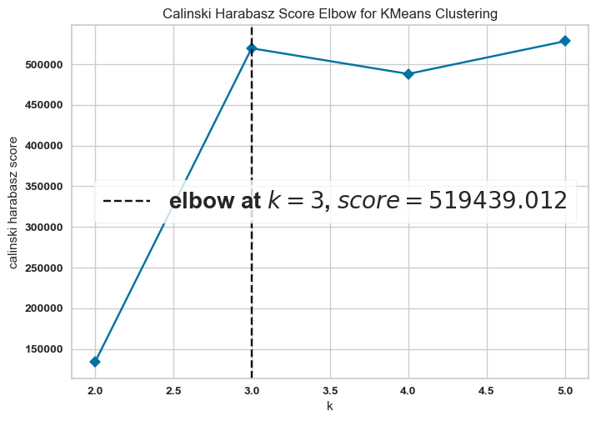
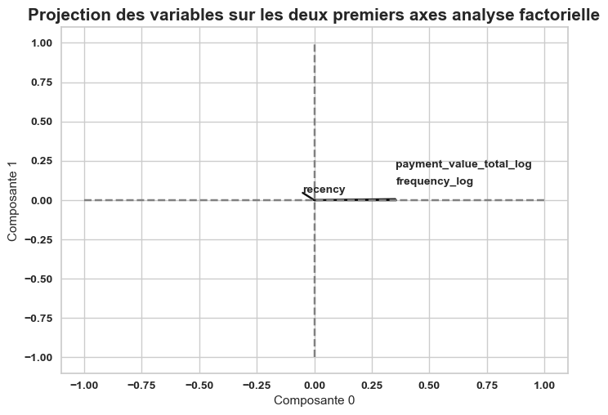
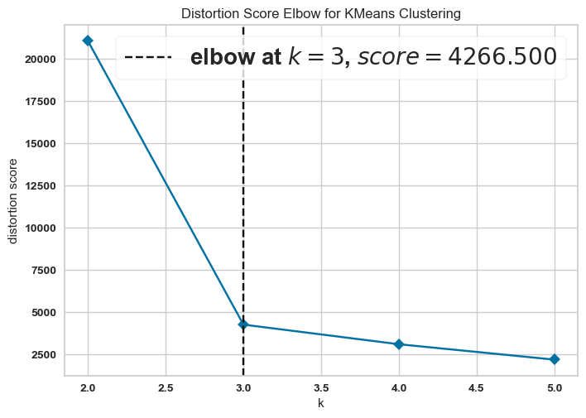
4- Kmeans et Factor Analysis

Slide 23
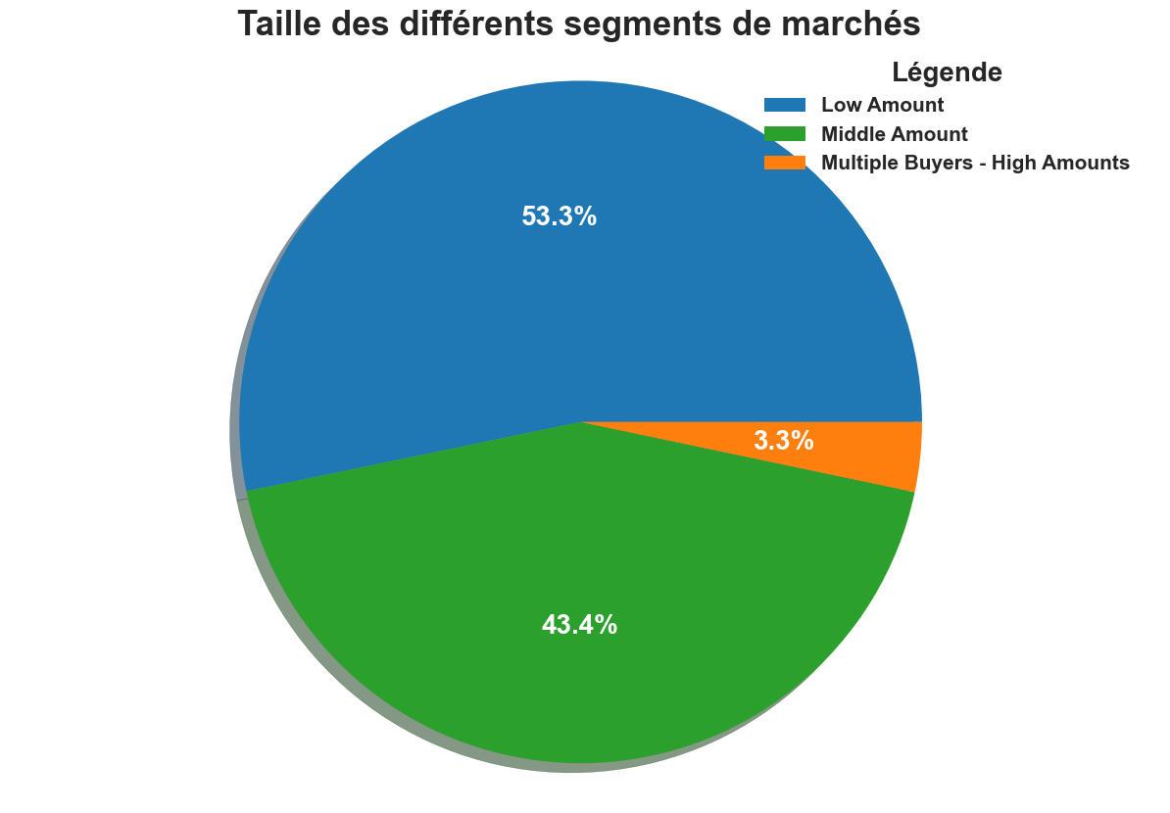
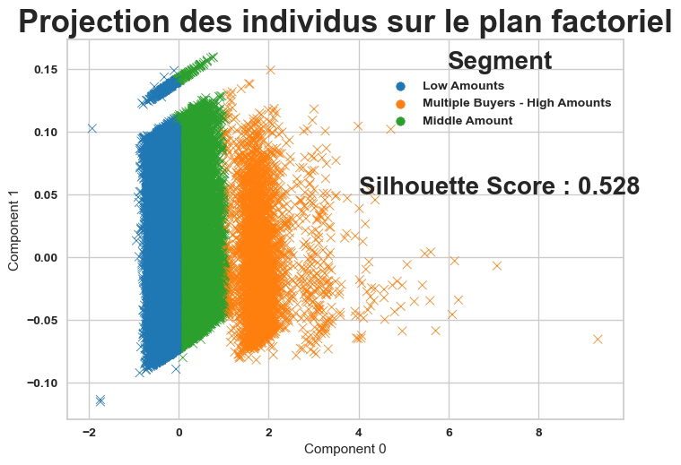
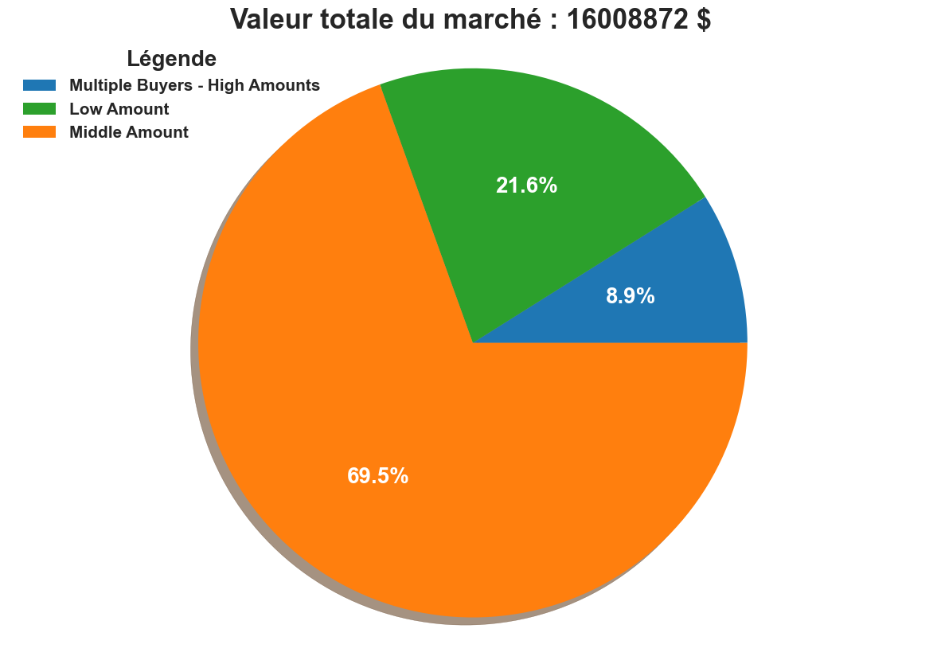
4- Kmeans et Factor Analysis

Slide 24
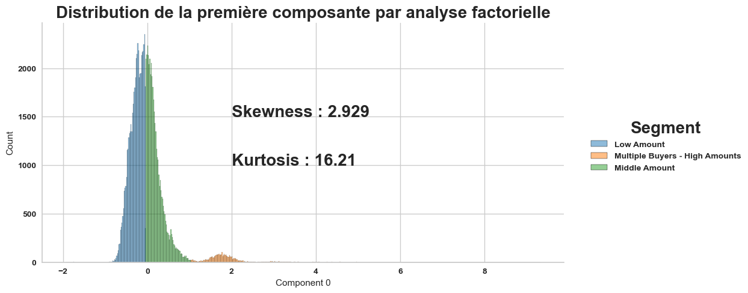
4- Kmeans et Factor Analysis

Slide 25
Kmeans – RFM with Review Score

Slide 26
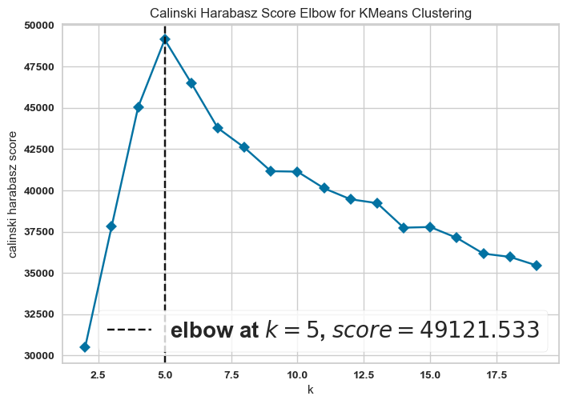
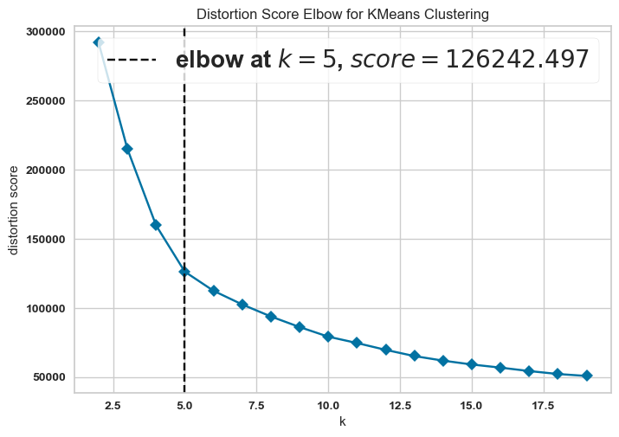
5- Enrichissement Features RFM – Review Score

Slide 27
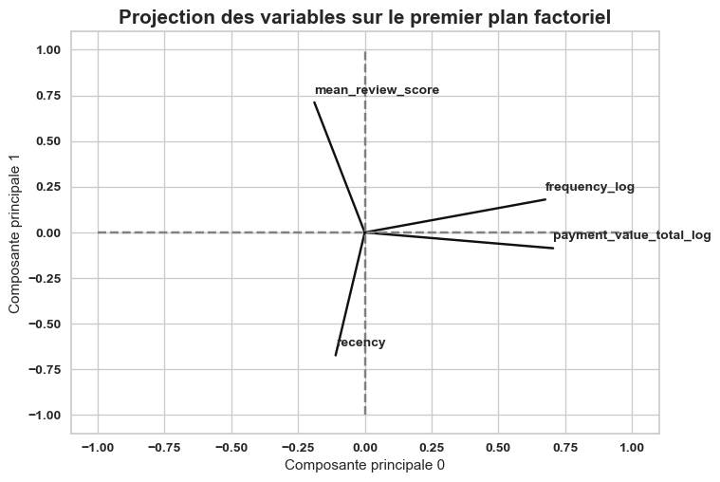
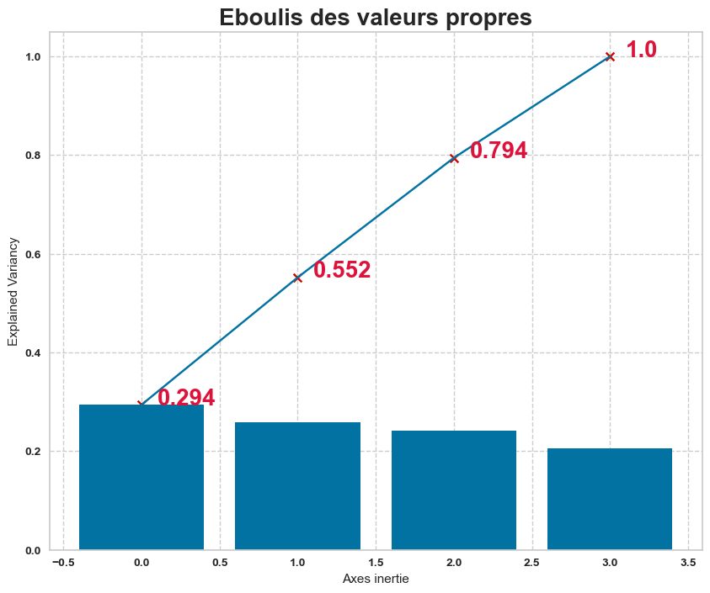
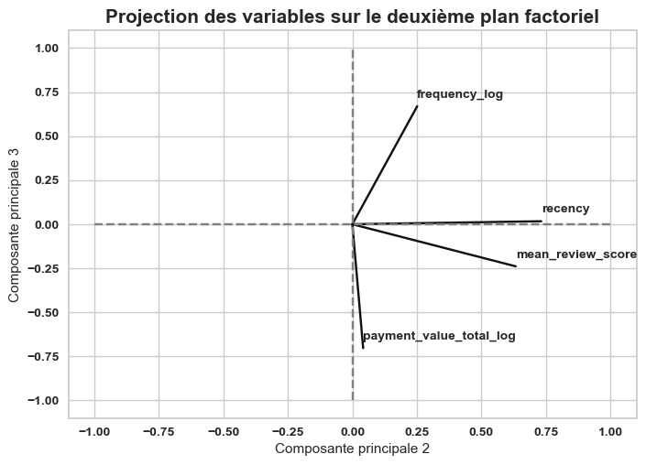
5- Enrichissement Features RFM – Review Score

Slide 28
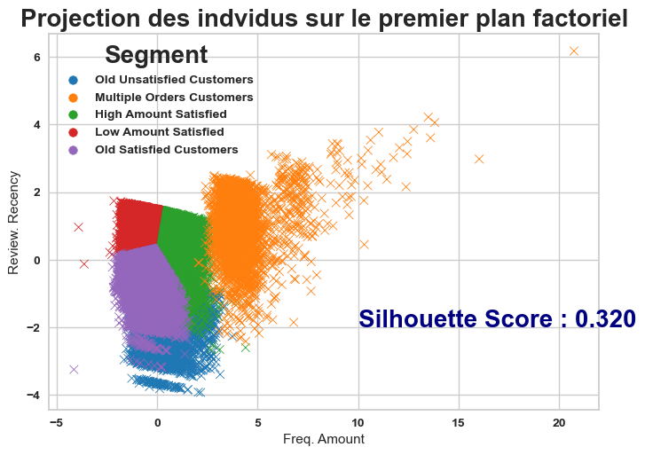
5- Enrichissement Features RFM – Review Score

Slide 29
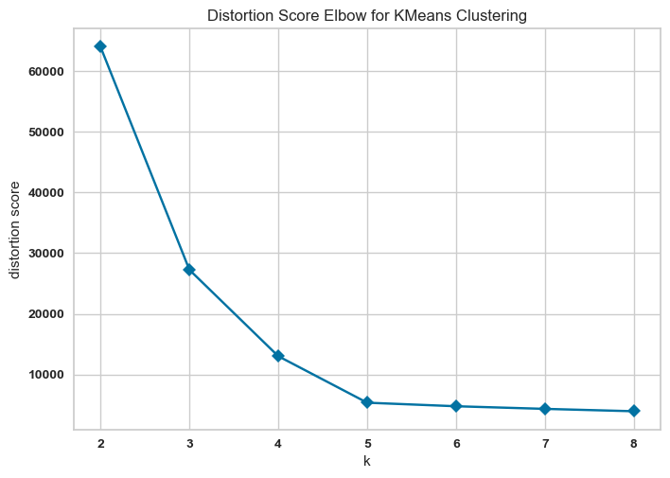
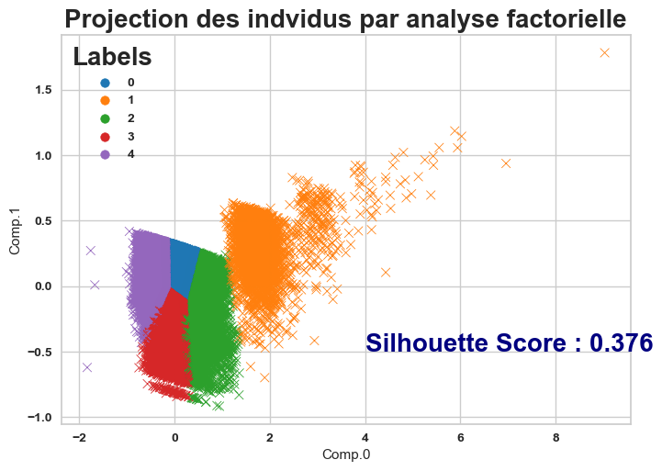
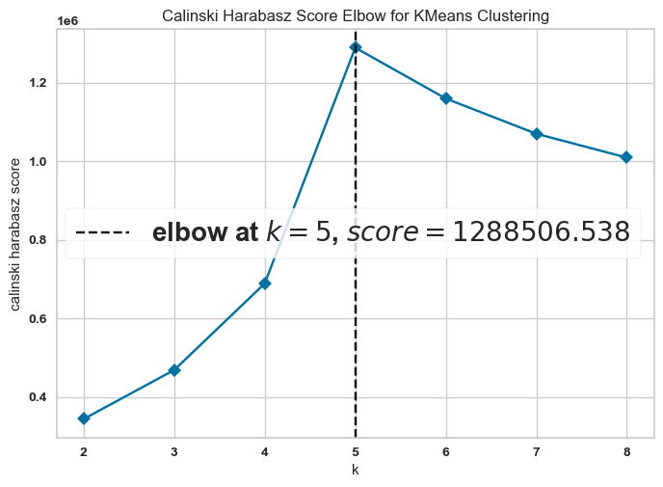
5- Enrichissement Features RFM – Review Score

Slide 30
Contrat de maintenance

Slide 31
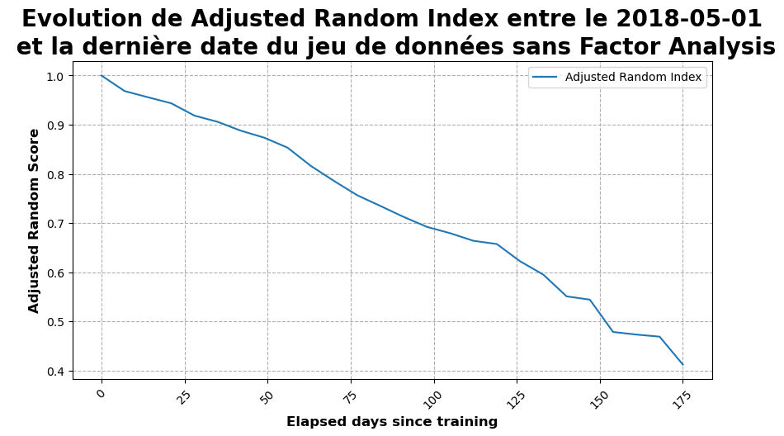
1- RFM Features

Slide 32
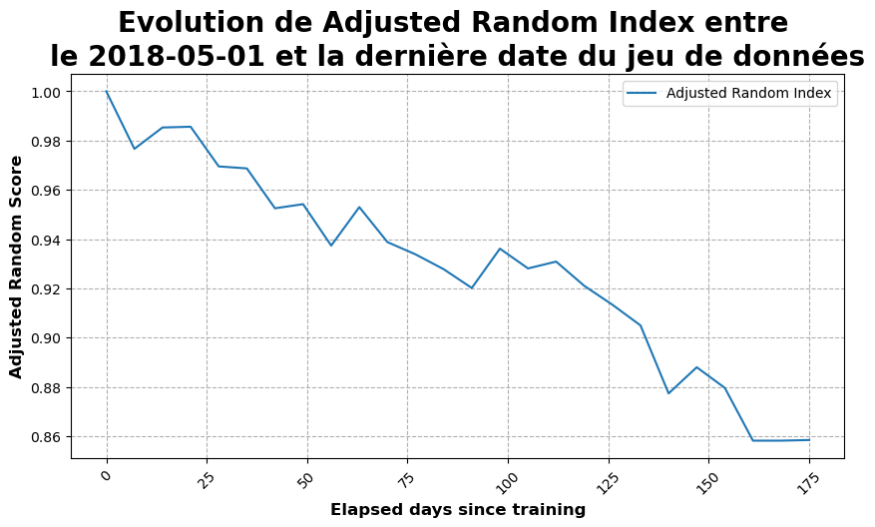
2- RFM Features avec analyse factorielle

Slide 33
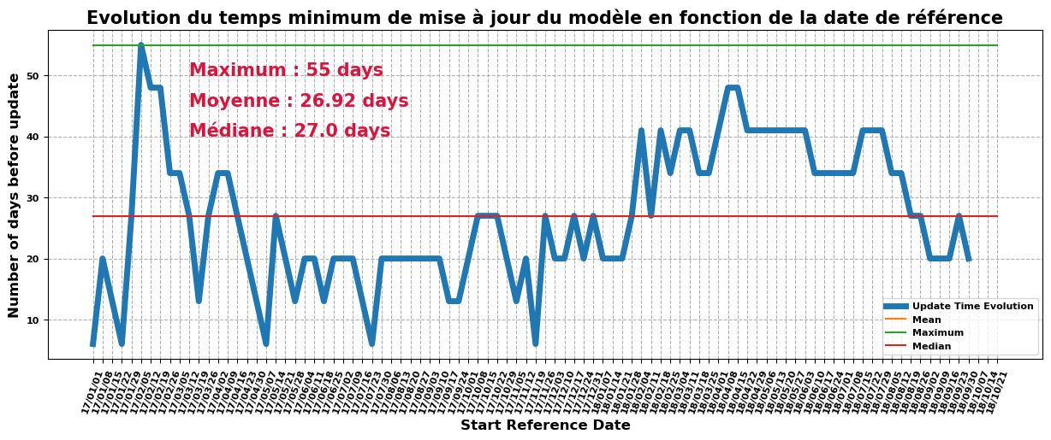
3- Evolution du temps de mise à jour en fonction de la date de référence

Slide 34
Conclusion

Slide 35
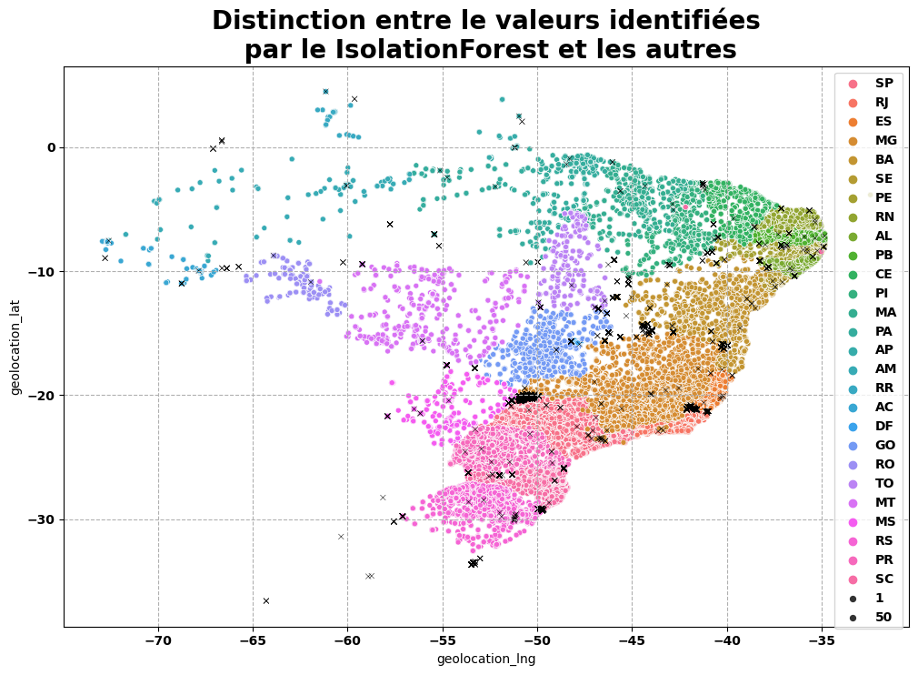
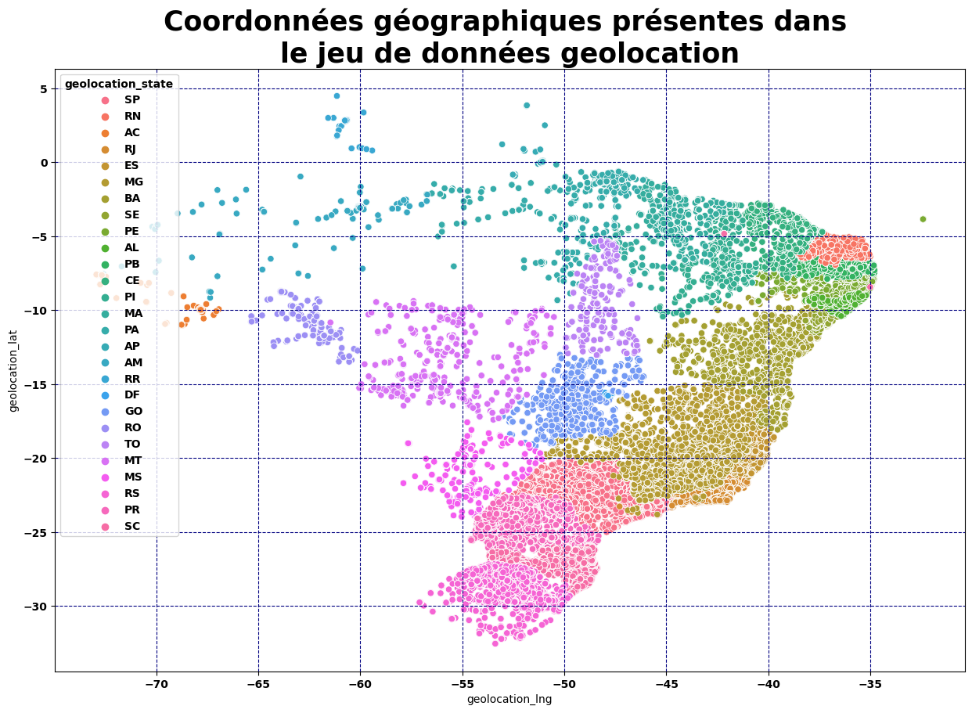
Modification des valeurs aberrantes du jeu de données geolocation

Slide 36
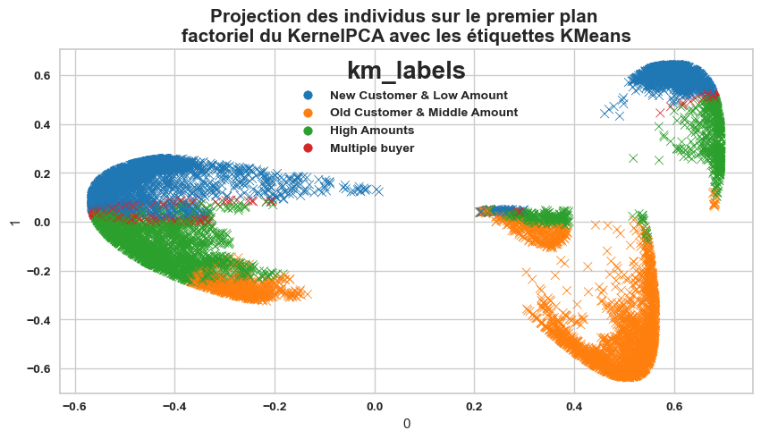
Projection des individus sur le premier plan factoriel du Kernel PCA

Slide 37

Réduction dimensionnelle conservant la structure locale

